Slide 1
CAPACITAÇÃO PARA O PROCESSO DE ELABORAÇÃO DE PLANOS MUNICIPAIS DE SANEAMENTO BÁSICO: AS CARAVANAS DE SANEAMENTO NA Bacia do Rio São Francisco
Luiz Roberto Santos Moraes (UFBA)
Luciana Espeinheira da Costa Khoury (MPBA)
Ilka Vlaida Almeida Valadão (MPBA)

Slide 2
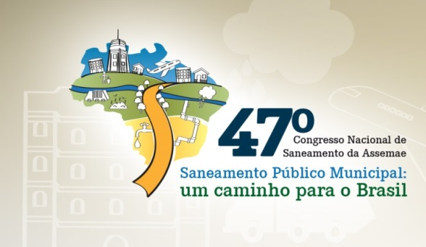

INTRODUÇÃO
O saneamento básico consiste em um conjunto de serviços, infraestruturas e instalações operacionais de abastecimento de água potável, esgotamento sanitário, drenagem e manejo das águas pluviais urbanas e limpeza urbana e manejo de resíduos sólidos, de acordo com a Lei Federal nº 11.445/2007 (BRASIL,2007).
No cenário brasileiro e nordestino, é grande o deficit dos serviços públicos de saneamento básico. Na maioria dos municípios da Bacia do Rio São Francisco há ausência ou precariedade desses serviços, consistindo em um dos principais vetores de degradação, conforme diagnosticado pelo Plano de Recursos Hídricos da Bacia, aprovado pelo Comitê de Bacia Hidrográfica do São Francisco (CBHSF)(BRASIL,2004).

Slide 3
A saúde e o bem-estar do ser humano estão intimamente ligadas às condições de atendimento adequado às ações e serviços públicos de saneamento básico. A saúde é considerada direito fundamental do indivíduo sendo dever do Poder Público regulamentar, fiscalizar e controlar as ações e serviços públicos de saneamento básico, para preservação e melhoria da qualidade de vida, conforme artigos 196 e 197 da Constituição Federal (BRASIL, 1988).
Paralelo a isso, os municípios, em sua maioria, não dispõem de orçamento que permita a implantação de obras de infraestrutura com recursos próprios, além da histórica falta de planejamento na área de saneamento básico que tem conduzido a aplicação dos recursos disponibilizados a ações pontuais e nem sempre adequadas às necessidades e realidades locais.

Slide 4
Nesse sentido, a Lei Nacional de Saneamento Básico (Lei nº 11.445/2007) estabelece a realização de planejamento, por meio do instrumento Plano Municipal de Saneamento Básico (PMSB), com conteúdos mínimos para a sua elaboração, com efetivo controle social, sendo esse outro princípio fundamental a ser adotado para todas as ações e serviços públicos de saneamento básico (BRASIL, 2007). O PMSB deve definir, coletivamente, como dar-se-á o acesso a esses serviços, de que forma e com quais prioridades, de modo a atingir o atendimento de toda a população.
A existência de Plano Municipal de Saneamento Básico é obrigação do titular dos serviços e, após 31 de dezembro de 2017, se torna requisito para que o município possa receber recursos do governo federal para as ações e serviços públicos de saneamento básico, de acordo com o Decreto Federal nº 8.629/2015(BRASIL,2015).

Slide 5
Para que os serviços públicos de saneamento básico possam ser prestados de forma adequada torna-se necessário que todas as funções de gestão sejam contempladas pelo município e submetidas ao controle social: o planejamento, a regulação, a prestação dos serviços e a fiscalização dos mesmos.
Assim, é premente que em todos os municípios da Bacia do São Francisco sejam adotadas providências, visando elaborar esse instrumento de planejamento, por meio do qual o município possa conhecer e discutir a realidade do saneamento básico com a população local e buscar soluções para os problemas vivenciados com a participação efetiva da sociedade.

Slide 6
Neste sentido, o Ministério Público do Estado da Bahia, o Ministério Público do Estado de Alagoas, o Ministério Público do Estado de Sergipe, o Ministério Público Federal em Sergipe, o Comitê da Bacia Hidrográfica do São Francisco (CBHSF), em parceria com a Articulação Popular do São Francisco Vivo, realizaram 10 Caravanas de Saneamento (no período de fevereiro-junho/2016) no estado da Bahia, 3 Caravanas no estado de Alagoase uma no estado de Sergipe (no período de março-abril/2017), visando capacitar atores sociais dos municípios integrantes da Bacia (117 na Bahia, 50 em Alagoas e 28 em Sergipe) para o processo de elaboração, de forma participativa, de seus Planos Municipais de Saneamento Básico, de acordo com a legislação em vigor, apresentando e discutindo o processo formal e os conteúdos mínimos que devem estar contidos nos Planos.
O presente trabalho tem como objetivo apresentar a metodologia e os resultados dessas 14 Caravanas de Saneamento realizadas.

Slide 7
METODOLOGIA
As Caravanas de Saneamento na Bacia do São Francisco, em sua parte no estado da Bahia, foram planejadas para serem realizadas em 10 regiões (contemplando 117 municípios), segundo divisão baseada em Promotorias Regionais Ambientais do Ministério Público do Estado da Bahia, e foram compostas por oficinas a serem realizadas nos primeiros quatro dias (segunda-feira à quinta-feira, com 32h de trabalho, ou seja, 8h/dia) e seminários abertos ao público em geral no último dia (sexta-feira, com 8h de trabalho). As Caravanas nos estados de Alagoas e Sergipe foram planejadas para serem compostas de oficinas nos cinco dias úteis da semana (segunda-feira à sexta-feira, com 40h de trabalho, ou seja, 8h/dia) e em regiões definidas por critérios estabelecidos pelo Ministério Público desses estados.

Slide 8
A oficina sobre elaboração de Plano Municipal de Saneamento Básico se baseia na pedagogia construtivista, quando os participantes interagindo com os conteúdos dos textos trabalhados, de seu próprio conhecimento e do conhecimento dos outros participantes e do instrutor, num processo de diálogos de saberes, acabam reconstruíndo seu próprio conhecimento.
Assim, diversos conteúdos são apresentados e discutidos, como: entendimento de saneamento básico; problemas de saneamento básico em seu município; relação saúde-saneamento; políticas de saneamento básico no Brasil e no estado; Lei Nacional de Saneamento Básico (Lei nº 11.445/2007); gestão de serviços públicos de saneamento básico: planejamento, regulação, prestção e fiscalização dos serviços; participação e controle social; termo de referência para elaboração de Plano Municipal de Saneamento Básico (PMSB); Política Nacional de Resíduos Sólidos, seus princípios, diretrizes e instrumentos. No final é realizada pelos participantes a avaliação da oficina em formulário próprio, com questões fechadas e abertas, e também de forma espontânea (uma palavra, uma frase, um desenho, um poema etc).

Slide 9
O público-alvo das Oficinas é composto por Promotores de Justiça com atuação na área de Meio Ambiente, Servidores e Técnicos dos Ministérios Públicos da Bahia, Alagoas e Sergipe, membros dos Comitês de Bacia dos afluentes e do São Francisco, bem como por gestores municipais e suas equipes técnicas diretamente envolvidas com a temática, conselheiros de Conselhos Municipais de Meio Ambiente, de Saúde e das Cidades, representantes da Embasa, Casal, DESO, Semarh/AL, ADEMA, Semarh/SE, Funasa, IBAMA e Codevasf, de Universidades, representantes de comunidades quilombolas, indígenas e ribeirinhas, de movimentos populares, sociais e sindicais e de entidades ambientalistas.

Slide 10
Nas Caravanas no estado da Bahia foi planejada a realização de um Seminário, no último dia útil da semana, aberto à ampla participação do público interessado nas questões de saneamento básico, quando seria apresentado por integrante de equipe da última Fiscalização Preventiva Integrada-FPI realizada na região, a situação encontrada quanto aos serviços públicos de abastecimento de água, de esgotamento sanitário e de resíduos sólidos das sedes dos municípios vistoriados. O Seminário é planejado para ser conduzido pelo Promotor Público Ambiental da Região, que procuraria dar encaminhamento às questões discutidas e recomendações realizadas.

Slide 11
RESULTADOS/DISCUSSÃO
Na Bahia, as Caravanas (Figura 1) foram compostas por oficinas sobre elaboração de Plano Municipal de Saneamento Básico (PMSB), que tiveram a duração de quatro dias, com carga horária de 32h de trabalho e ocorreram nos municípios de Paulo Afonso, Barreiras, Bom Jesus da Lapa, Santa Maria da Vitória, Guanambi, Paramirim, Irecê, Xique-Xique, Juazeiro e Jacobina e dos Seminários (Figura 2), com carga horária de 8h, nas sextas-feiras. Em Alagoas, as oficinas tiveram carga horária de 40h e ocorreram nos municípios de Arapiraca, Penedo e Piranhas e, em Sergipe, no município de Propriá.

Slide 12
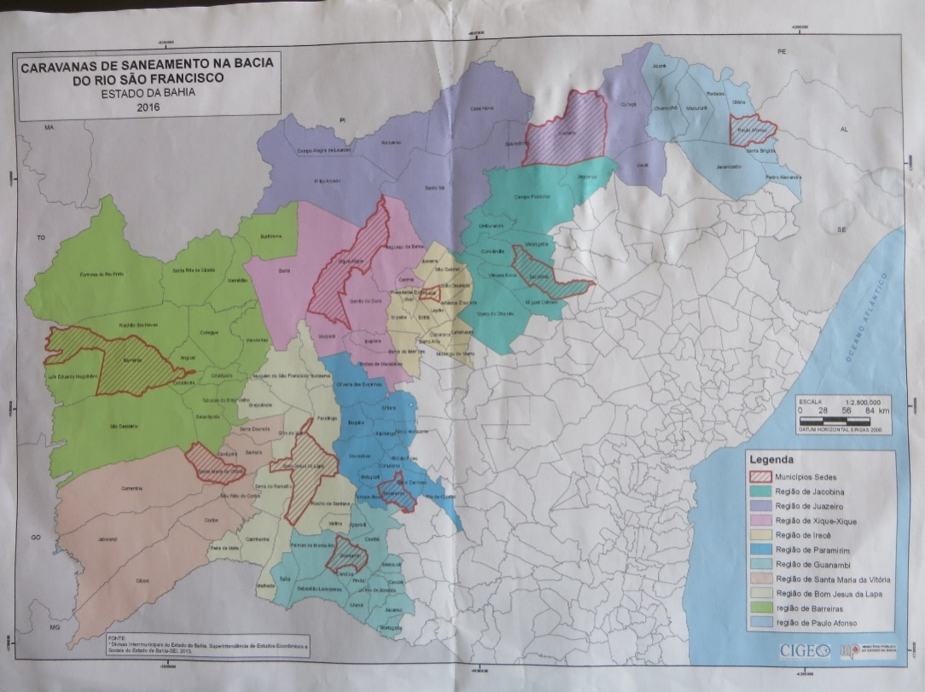
Figura 1 – Mapa da Bacia do São Francisco no estado da Bahia, mostrando os 10 municípios (hachurados) onde as Caravanas foram realizadas

Slide 13
Em cada Caravana, no início do primeiro dia da oficina, após a apresentação de cada participante e do istrutor,foram estabelecidas as Regras de Convivência, incluindo a definição do horário para cumprimento da carga horária de 8h/dia, para em seguida ser trabalhada a compreensão dos participantes quanto ao seu entendimento de saneamento básico, problemas de saneamento básico em seu município e construção em grupo de trabalho de Termo de Referência para elaboração de Plano Municipal de Saneamento Básico (PMSB), escrito em papel metro e colocado na parede (Figura 2), sendo em seguida apresentado por relator escolhido por cada grupo e apreciado pelo instrutor. No final dos trabalhos do primeiro dia o instrutor realiza uma apresentação sobre saneamento e sua relação com a saúde, mostrando alguns dados do Brasil, da região Nordeste e do respectivo estado onde a oficina está sendo realizada.

Slide 14
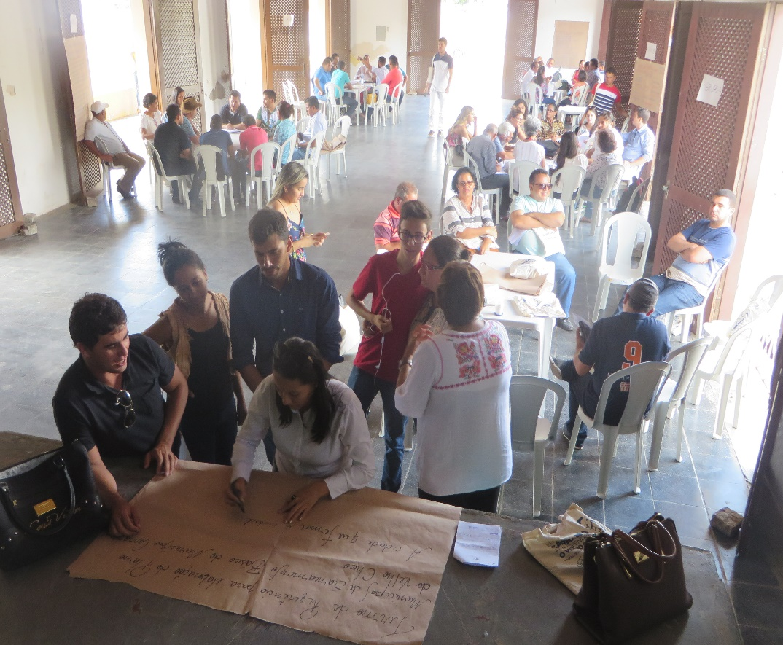
Figura 2 – Grupos de Trabalhona Oficina de Piranhas/AL

Slide 15
No segundo dia trabalhou-se o entedimento de Estado e suas diferentes concepções e políticas públicas e sociais, bem como a política de saneamento básico no Brasil (1940 até os dias atuais), sendo que após leitura e discussão de texto sobre o assunto em grupo foi apresentado a síntese realizada por cada grupo, seguida de discussão. Também nesse dia foi trabalhado o tema gestão dos serviços públicos de saneamento básico e suas quatro funções: planejamento, regulação, prestação dos serviços e fiscalização, com o controle social atuando de forma transversal a todas elas. Ainda nesse dia foi trabalhado e discutido em grupo um texto sobre controle social.

Slide 16
No terceiro dia foi trabalhado, de forma mais detalhada, o planejamento, os pressupostos e as etapas para a elaboração de seu instrumento, o PMSB, como: plano de mobilização social; diagnóstico técnico-participativo; prospectiva e planejamento estratégico; programas, projetos e ações, bem como metas de curto, médio e longo prazos; e indicadores a serem utilizados para a avaliação posterior, quando da implementação do PMSB. Foi apresentado e discutido também, a título de exemplo, a última versão do Termo de Referência para elaboração de PMSB elaborado e utilizado pela Fundação Nacional de Saúde (BRASIL,2012).

Slide 17
No último dia da oficina trabalhou-se o tema Política Nacional de Resíduos Sólidos, seus princípios, diretrizes e instrumentos e sua relação com a Lei Nacional de Saneamento Básico e o PMSB, e também como elaborar um Diagnóstico Técnico-Participativo e a etapa de Prospectiva e Planejamento Estratégico. Os participantes em seus grupos, à luz dos conteúdos trabalhados nos dias anteriores, retomaram e reconstruíram o Termo de Referência para elaboração de PMSB construído na primeira manhã da oficina e depois apresentaram para conhecimento e crítica dos participantes e do instrutor (Figura 3). No final foi realizada por cada participante uma avaliação dos quatro dias de trabalho da oficina, por meio de formulário, contendo questões fechadas e abertas, e também de forma espontânea por meio de uma palavra, frase, desenho, poema etc.

Slide 18
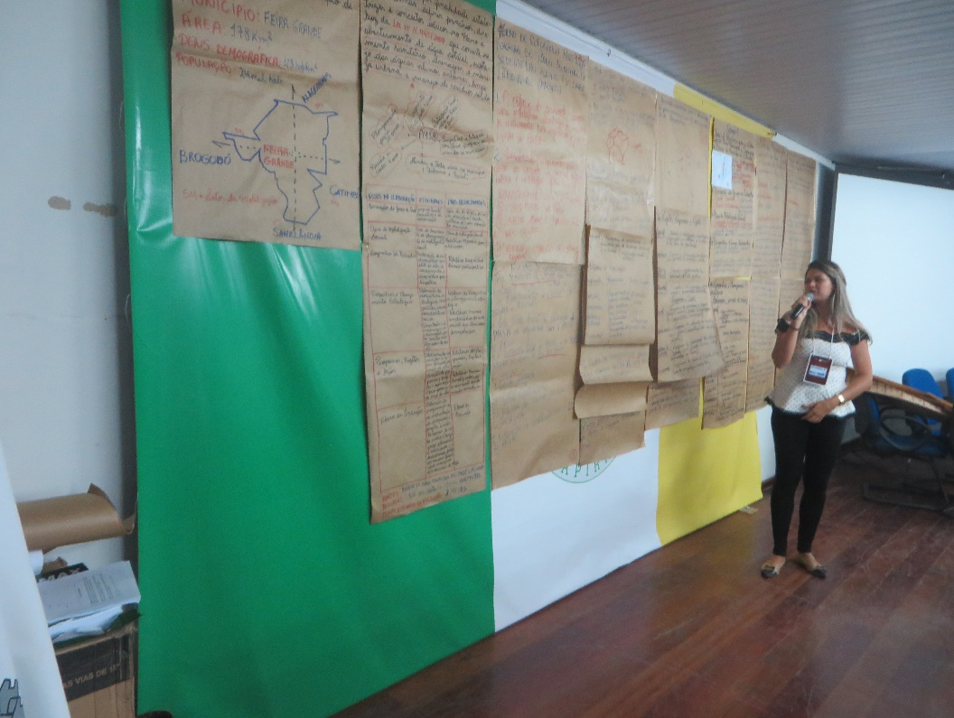
Figura 3 – Apresentação do resultado dos Grupos de Trabalho na Oficina de Arapiraca/AL

Slide 19
Visando atender demanda do Ministério Público do Estado da Bahia, ao final de cada oficina da Caravana no estado da Bahia, no último dia, foi realizado um Seminário (Figura 4), com carga horária de 8h, aberto ao público, com o objetivo de discutir com representantes da sociedade local, representantes de comunidade quilombolas, indígenas e ribeirinhos, de movimentos sociais, entidades ambientalistas, representantes do Poder Público e de Universidades, os principais problemas de saneamento básico identificados em cada uma das regiões por onde a Caravana do Saneamento passou, a partir das ações do Programa da Fiscalização Preventiva Integrada-FPI (MPBA, 2014), bem como os possíveis encaminhamentos para a solução dos mesmos.

Slide 20
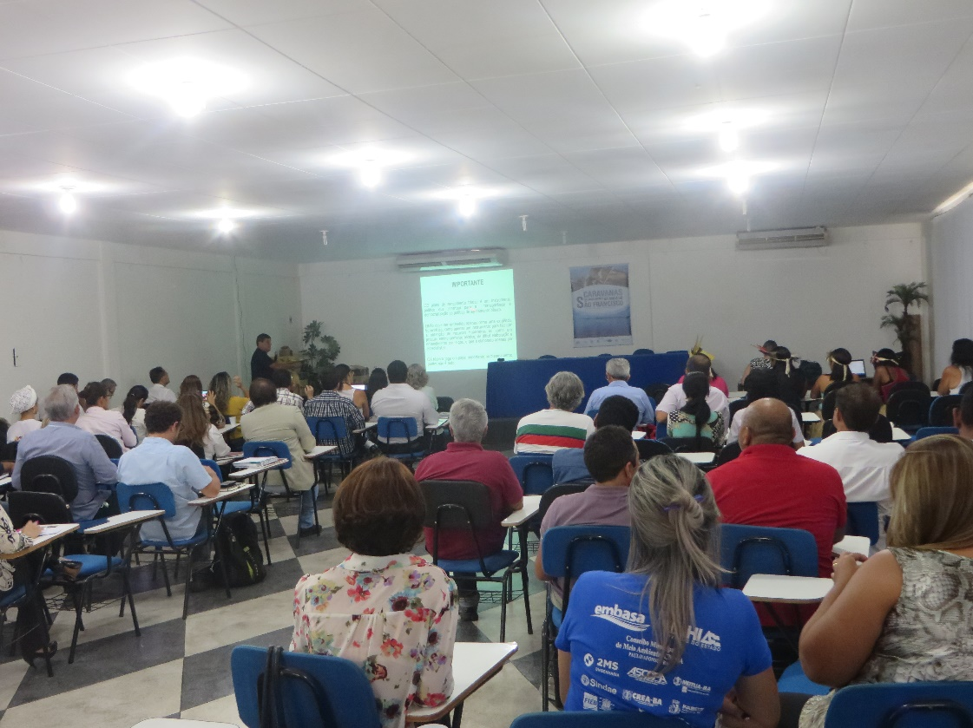
Figura 6 – Seminário da Caravana de Paulo Afonso/BA
Figura 4 – Seminário da Caravana de Paulo Afonso/BA

Slide 21
No último dia das 4 oficinas realizadas nos estados de Alagoas e Sergipe foi simulada uma Audiência Pública, na tentativa de reproduzir a realidade, quando o prefeito(a) eleito(a) pelos participantes da oficina apresentou para conhecimnento e crítica dos presentes o Termo de Referência do PMSB construído a partir dos TRs reconstruídos pelos grupos de trabalho (Figura 5), sendo que os participantes representaram diferentes papeis (colocados à disposição pelo instrutor e escolhidos por cada um deles) como representantes de órgãos federais, estaduais e municipais, bem como de organizações diversas da Sociedade Civil.

Slide 22
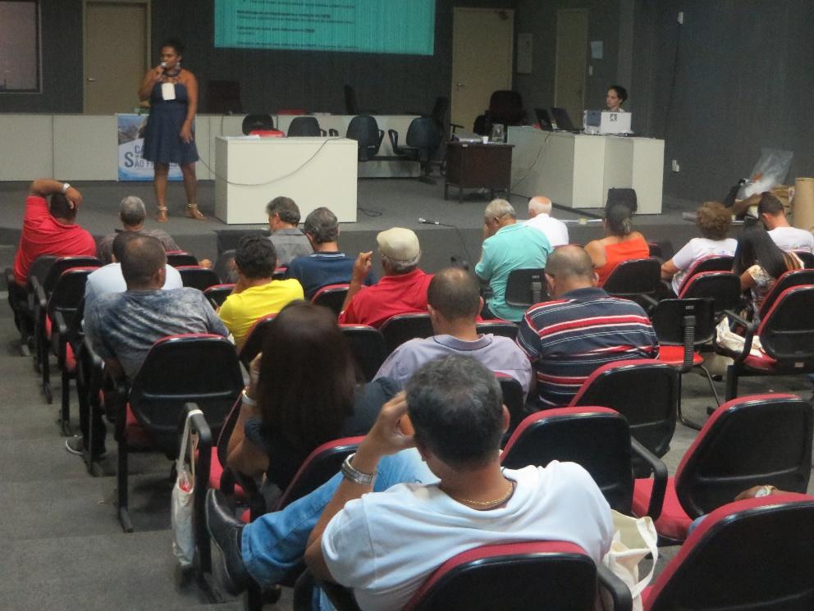
Figura 5 – Audiência Pública na Oficina de Propriá-SE, dirigida pela “prefeita eleita” (representante dos quilombolas)

Slide 23
Os resultados da avaliação mostraram que mais de 80% dos participantes avaliaram que estavam muito satisfeito com a oficina, que representou uma forma de diálogo de saberes e experiências e um importante instrumento de capacitação e aprendizado em relação às questões de saneamento básico e de entendimento do processo de elaboração e como elaborar um PMSB. Os participantes concluiram as oficinas muito motivados e comprometidos que no retorno aos seus municípios iriam envidar todos os esforços no sentido dedeflagrar o processo para elaboração do PMSB.
No encerramento das oficinas, com presença de representantes do Comitê da Bacia do Rio São Francisco e do Ministério Público e de prefeitos, foram entregues os certificados de atendimento àqueles participantes que obtiveram a frequência mínima estabelecida nas Regras de Convivência (75% dos 4 dias nas oficinas da Bahia e 80% dos 5 dias nas caravanas de Alagoas e Sergipe).

Slide 24
CONCLUSÃO
Os resultados do trabalho mostram que a Caravana de Saneamento pode se configurar como uma forma efetiva de diálogo de saberes e de capacitação de pessoas interessadas na temática do saneamento básico, tanto da sociedade civil como do Poder Público, para o processo de elaboração e também de implementação, avaliação e revisão, com participação e controle social, do Plano Municipal de Saneamento Básico, importante instrumento de planejamento da área de saneamento básico na esfera municipal, visando a universalização dos serviços públicos de saneamento básico.

Slide 25
Muito obrigado! moraes@ufba.br luciananusf@gmail.com ivlaida@hotmail.com

